Slide 1
BIL | TAJUK | TARIKH | SURATKHABAR
1 | BAJET 2023 TUMPU ATASI KOS SARA HIDUP, PEKERJAAN | 2 Februari 2023 | BERITA HARIAN
2 | RINGGIT BERPOTENSI TERUYS KUKUH, OPR DIJANGKA KEKAL | 3 FEBRUARI 2023 | BERITA HARIAN
3 | 80 SET TERJUAL DALAM MASA 2 JAM | 6 FEBRUARI 2023 | SINAR HARIAN
4 | SUDAH MELABUR TETAPI ASYIK RUGI | 6 FEBRUARI 2023 | SINAR HARIAN
5 | ‘2023 TAHUN PALING MENCABAR’ | 7 FEBRUARI 2023 | SINAR HARIAN
6 | PEMULIHAN EKONOMI CHINA DORONG PENGUKUHAN RINGGIT | 7 FEBRUARI 2023 | SINAR HARIAN
7 | GRADUAN SASAR JUAL AISKRIM DI PASAR RAYA | 7 FEBRUARI 2023 | SINAR HARIAN
8 | USIA MUDA BUKAN HALANGAN BERJAYA | 8 FEBRUARI 2023 | SINAR HARIAN
9 | IBU TUNGGAL HASILKAN PRODUK PES SIZZLING SENDIRI | 8 FEBRUARI 2023 | SINAR HARIAN
10 | UTAMA PEMBANGUNAN EKONOMI, KESEJAHTERAAN RAKYAT | 9 FEBRUARI 2023 | BERITA HARIAN
11 | BISA PEMANGKIN MASA DEPAN PKS | 9 FEBRUARI 2023 | SINAR HARIAN
12 | KEK CITA RASA KLASIK SEMAKIN DIMINATI GENERASI MUDA | 9 FEBRUARI 2023 | BERITA HARIAN
13 | KWSP PERKENAL JOM TAMBAH | 9 FEBRUARI 2023 | SINAR HARIAN
14 | EKONOMI DIGITAL SEMAKIN PENTING MENJELANG 2025 | 9 FEBRUARI 2023 | BERITA HARIAN
15 | KUAH ROJAK MAK BEE KE LUAR NEGARA | 9 FEBRUARI 2023 | SINAR HARIAN
16 | PENIAGA JUAL DURIAN RAHMAH RM4.99 SEBEKAS | 10 FEBRUARI 2023 | SINAR HARIAN
17 | BELANJAWAN 2023 PERLU TUMPU PELABURAN SWASTA | 13 FEBRUARI 2023 | BERITA HARIAN

Slide 2
BIL | TAJUK | TARIKH | SURATKHABAR
18 | CUKAI PENDAPATAN GOLONGAN KAYA MUNGKIN DINAIKKAN | 14 FEBRUARI 2023 | BERITA HARIAN
19 | BELI PRODUK TEMPATAN BANTU JANA EKONOMI NEGARA | 14 FEBRUARI 2023 | BERITA HARIAN
20 | PENDUDUK, PENIAGA LUAR BANDAR DISARAN MANFAATKAN E-PEMBAYARAN | 14 FEBRUARI 2023 | SINAR HARIAN
21 | JOHOR BERPOTENSI RAIH PELABURAN RM15 BILLION | 14 FEBRUARI 2023 | SINAR HARIAN
22 | MALAYSIA MAMPU CAPAI STATUS BERPENDAPATAN TINGGI 2026 | 16 FEBRUARI 2023 | BERITA HARIAN
23 | DAGANGAN DIJANGKA BERHATI-HATI | 20 FEBRUARI 2023 | BERITA HARIAN
24 | MALAYSIA RUGI RM8.7B SETAHUN AKIBAT GANGGUAN RANTAIAN BEKALAN | 22 FEBRUARI 2023 | BERITA HARIAN
25 | KENAIKAN KOS SARA HIDUP UBAH MATLAMAT KEWANGAN PELABUR | 22 FEBRUARI 2023 | BERITA HARIAN
26 | PELABUR MAHU SISTEM KEWANGAN BAHARU TANGANI INFLASI | 22 FEBRUARI 2023 | SINAR HARIAN
27 | KORIDOR EKONOMI WILAYAH CATAT PELABURAN RM101.43 BILION | 22 FEBRUARI 2023 | SINAR HARIAN
28 | ‘PIZZAAIOLO’ BERMULA SEKADAR HOBI KINI SUMBER PENDAPATAN | 22 FEBRUARI 2023 | SINAR HARIAN
29 | KERAJAAN PERPADUAN FAKTOR RINGGIT KUKUH | 23 FEBRUARI 2023 | BERITA HARIAN
30 | LANGKAH KEKAL SST BERTEPATAN SITUASI EKONOMI SEMASA | 23 FEBRUARI 2023 | BERITA HARIAN
31 | PERBELANJAAN BERHEMAH, CEKAP HAPUS KETIRISAN | 23 FEBRUARI 2023 | BERITA HARIAN

Slide 3
BIL | TAJUK | TARIKH | SURATKHABAR
32 | BELANJAWAN 2023 PERLU TUMPU USAHA KAWAL KOS PERNIAGAAN | 23 FEBRUARI 2023 | BERITA HARIAN
33 | CHINA LABUR LEBIH AS$200 BILION | 23 FEBRUARI 2023 | SINAR HARIAN
34 | KETIRISAN SIFAR MAMPU KURANGKAN HUTANG NEGARA | 23 FEBRUARI 2023 | SINAR HARIAN
35 | MALAYSIA ALU-ALUKAN PELABUR INDUSTRI TENAGA | 23 FEBRUARI 2023 | SINAR HARIAN
36 | KERAJAAN P.PINANG SEDIA PLATFORM BANTU USAHAWAN | 24 FEBRUARI 2023 | SINAR HARIAN
37 | PENGANJURAN BISA BANTU BENTUK BUDAYA USAHAWAN | 24 FEBRUARI 2023 | SINAR HARIAN
38 | KEYAKINAN PERNIAGAAN TEMPATAN SEMAKIN MENINGKAT | 24 FEBRUARI 2023 | SINAR HARIAN

Slide 4
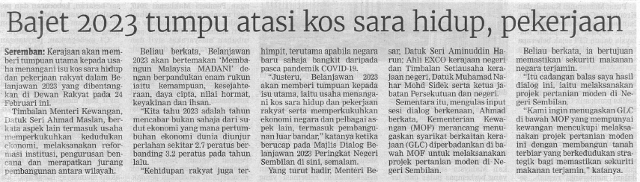
BERITA HARIAN
2 FEBRUARI 2023
BH| BAJET 2023 TUMPU ATASI KOS SARA HIDUP, PEKERJAAN| MS 6

Slide 5
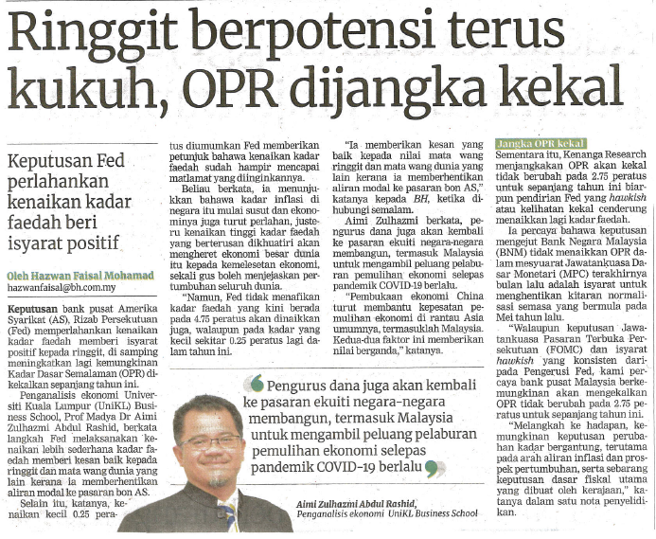
BERITA HARIAN
3 FEBRUARI 2023
BH|RINGGIT BERPOTENSI TERUYS KUKUH, OPR DIJANGKA KEKAL| MS 23

Slide 6
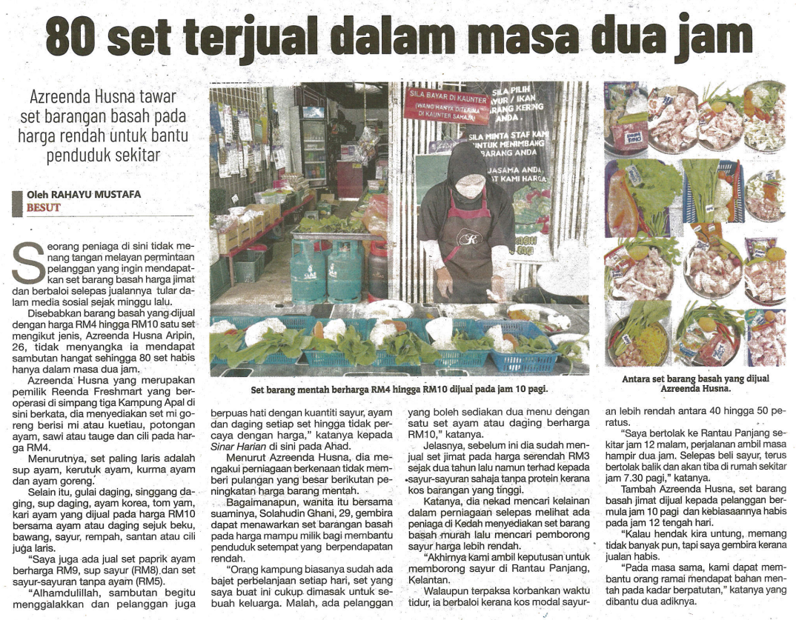
SINAR HARIAN
6 FEBRUARI 2023
SH| 80 SET TERJUAL DALAM MASA 2 JAM| MS 27

Slide 7
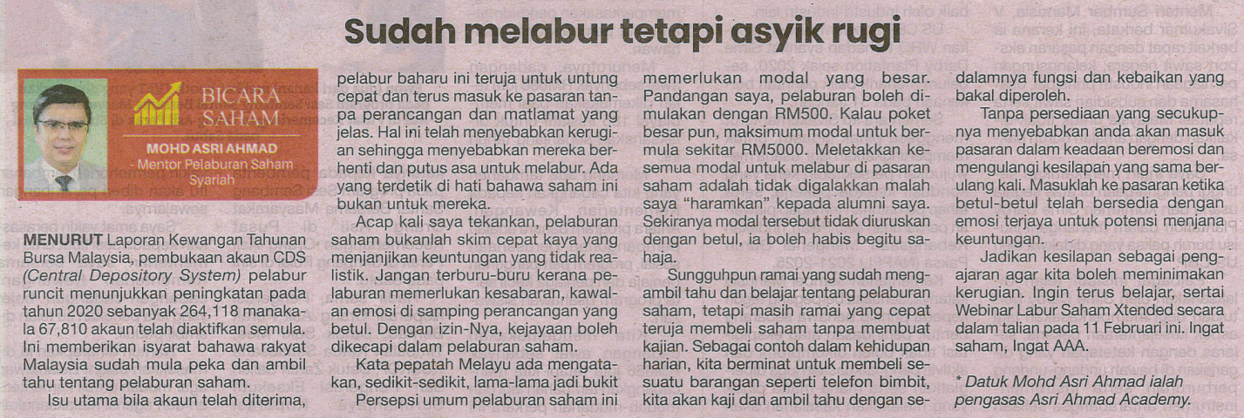
SINAR HARIAN
6 FEBRUARI 2023
SH| SUDAH MELABUR TETAPI ASYIK RUGI| MS 30

Slide 8
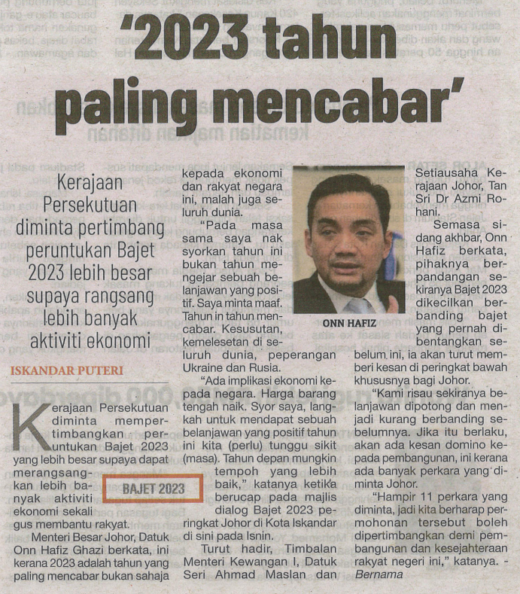
SINAR HARIAN
7 FEBRUARI 2023
SH| ‘2023 TAHUN PALING MENCABAR’| MS 13

Slide 9
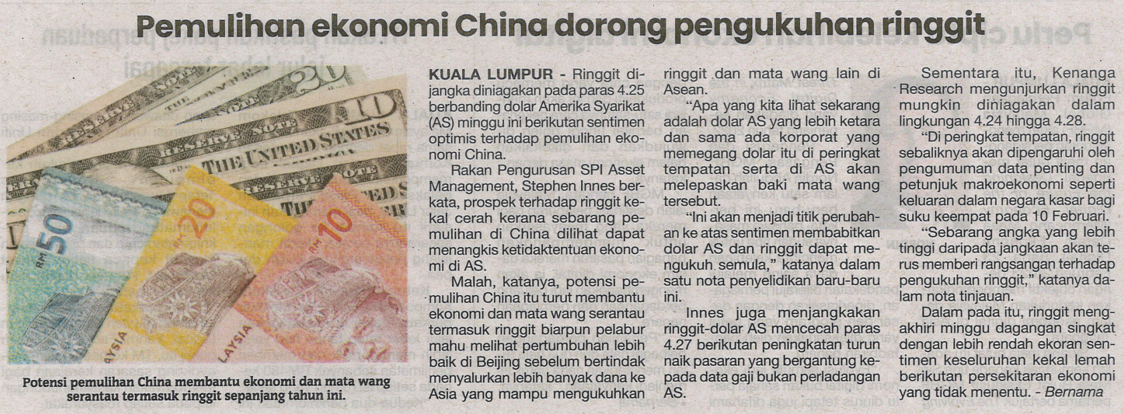
SINAR HARIAN
7 FEBRUARI 2023
SH| PEMULIHAN EKONOMI CHINA DORONG PENGUKUHAN RINGGIT| MS 30

Slide 10
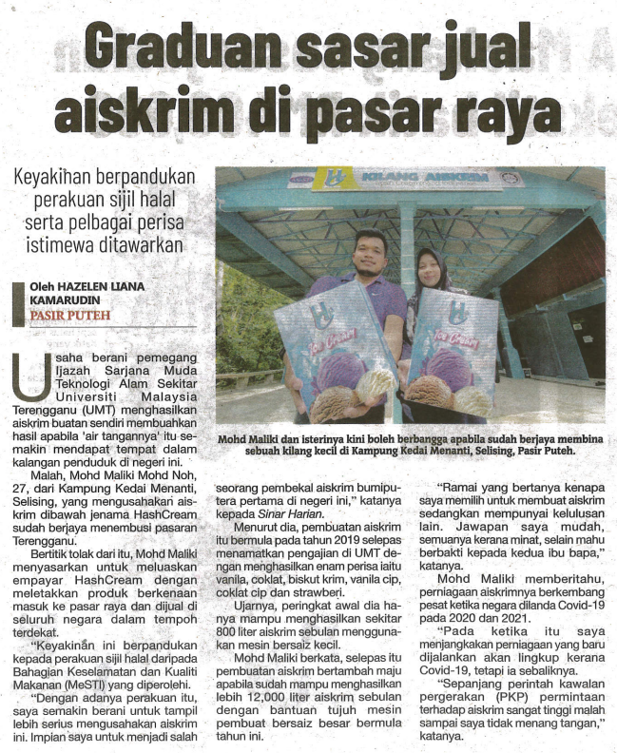
SINAR HARIAN
7 FEBRUARI 2023
SH| GRADUAN SASAR JUAL AISKRIM DI PASAR RAYA| MS 30

Slide 11
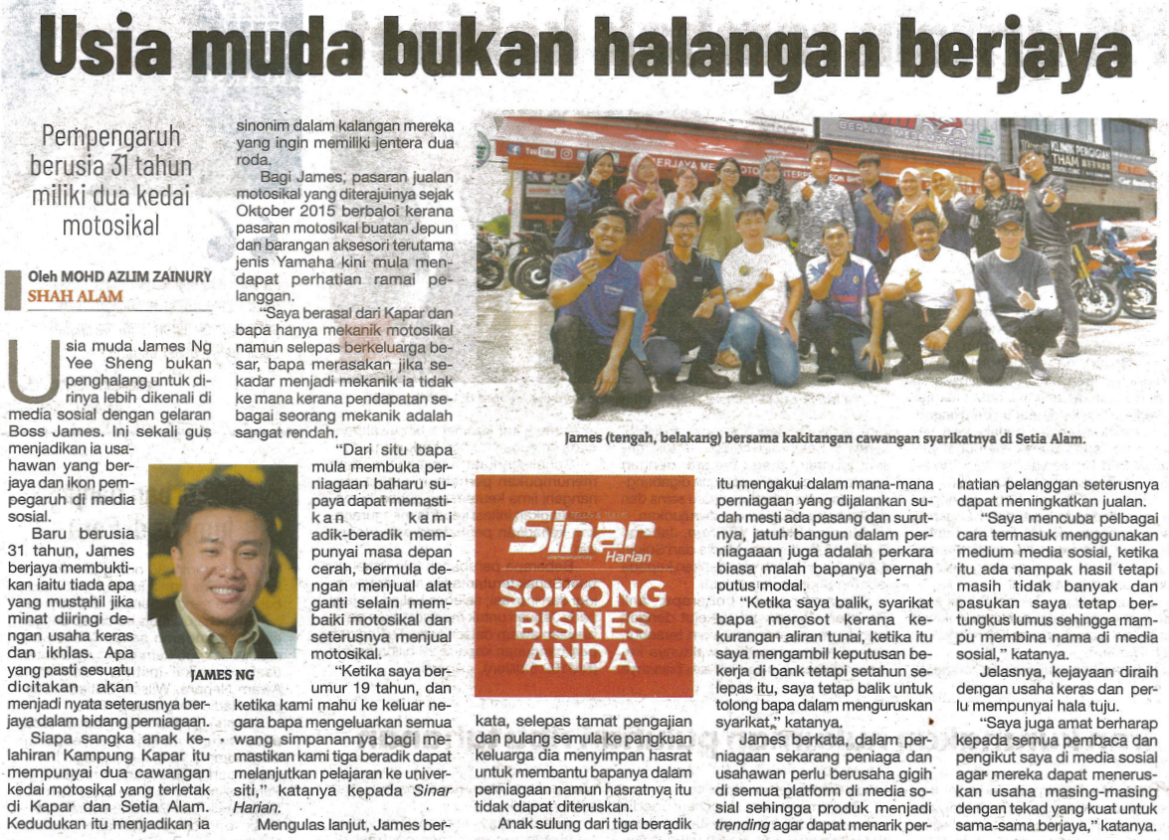
SINAR HARIAN
8 FEBRUARI 2023
SH| USIA MUDA BUKAN HALANGAN BERJAYA| MS 31

Slide 12
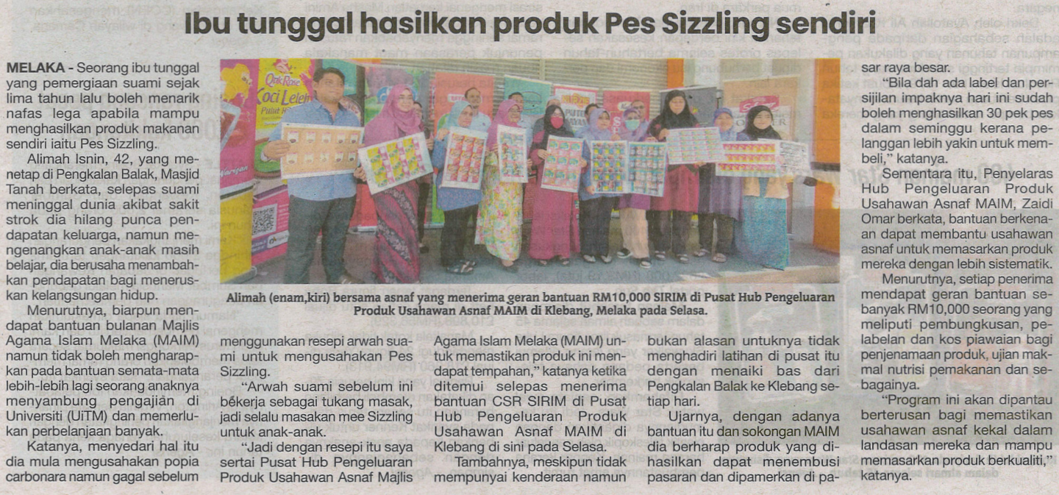
SINAR HARIAN
8 FEBRUARI 2023
SH| IBU TUNGGAL HASILKAN PRODUK PES SIZZLING SENDIRI| MS 31

Slide 13
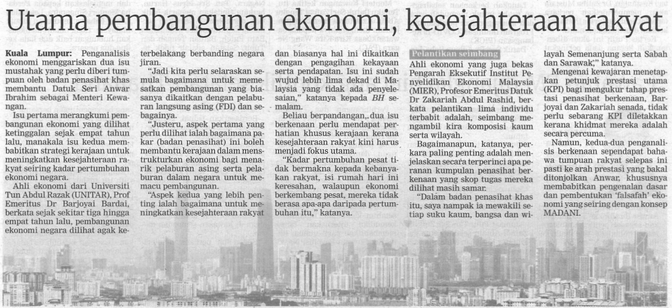
BERITA HARIAN
9 FEBRUARI 2023
BH| UTAMA PEMBANGUNAN EKONOMI, KESEJAHTERAAN RAKYAT| MS 4

Slide 14
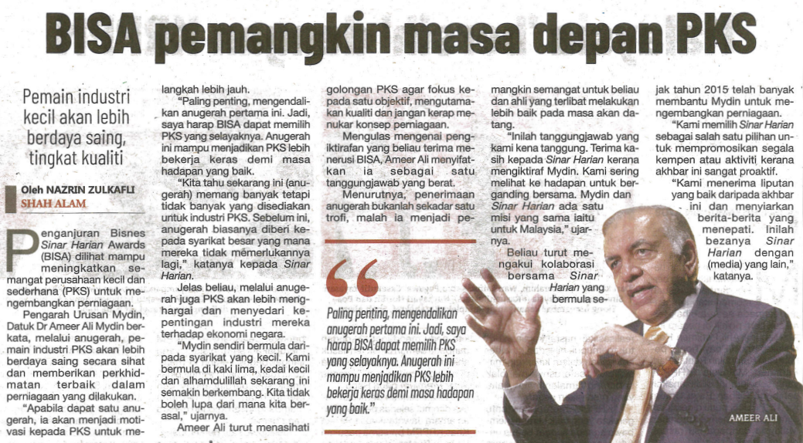
SINAR HARIAN
9 FEBRUARI 2023
SH| BISA PEMANGKIN MASA DEPAN PKS| MS 5

Slide 15
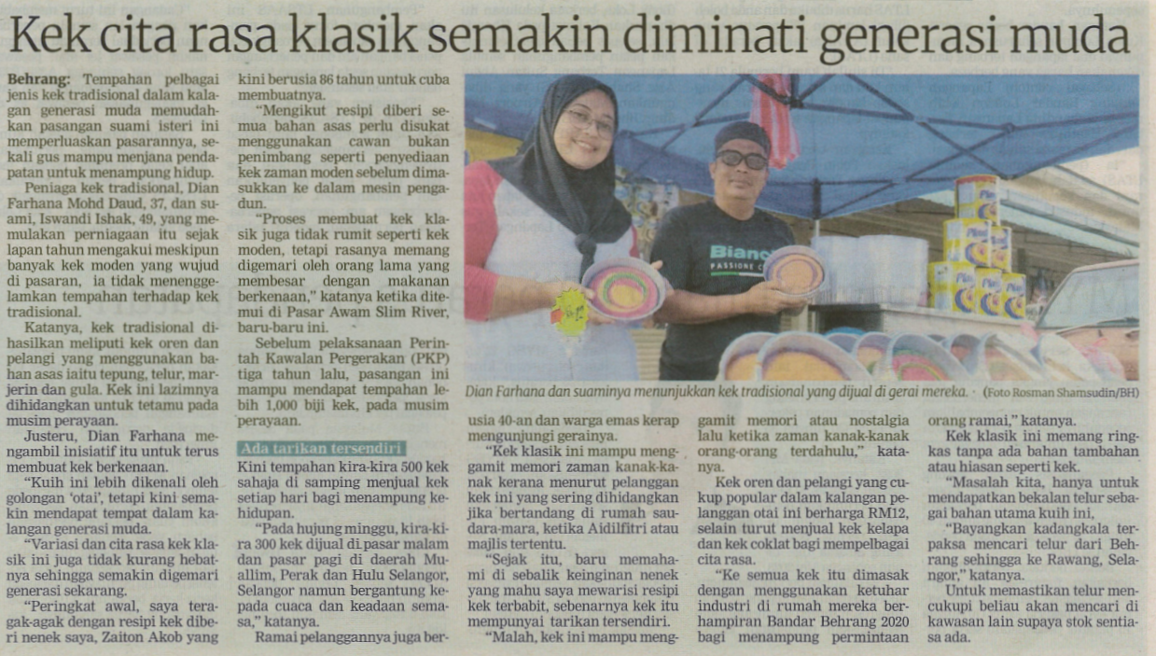
BERITA HARIAN
9 FEBRUARI 2023
BH| KEK CITA RASA KLASIK SEMAKIN DIMINATI GENERASI MUDA| MS 21

Slide 16
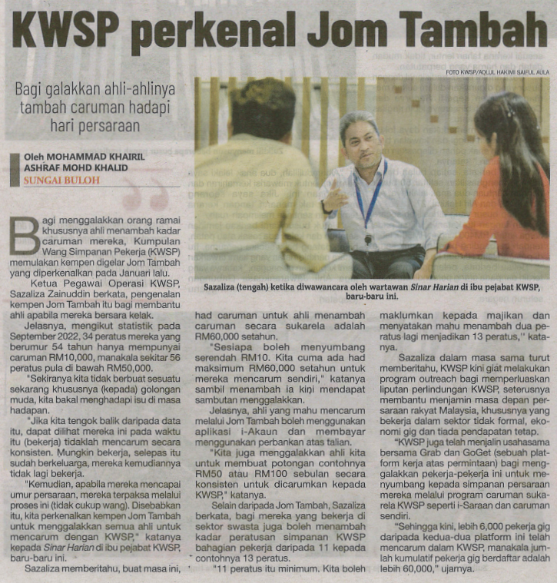
SINAR HARIAN
9 FEBRUARI 2023
SH| KWSP PERKENAL JOM TAMBAH| MS 21

Slide 17
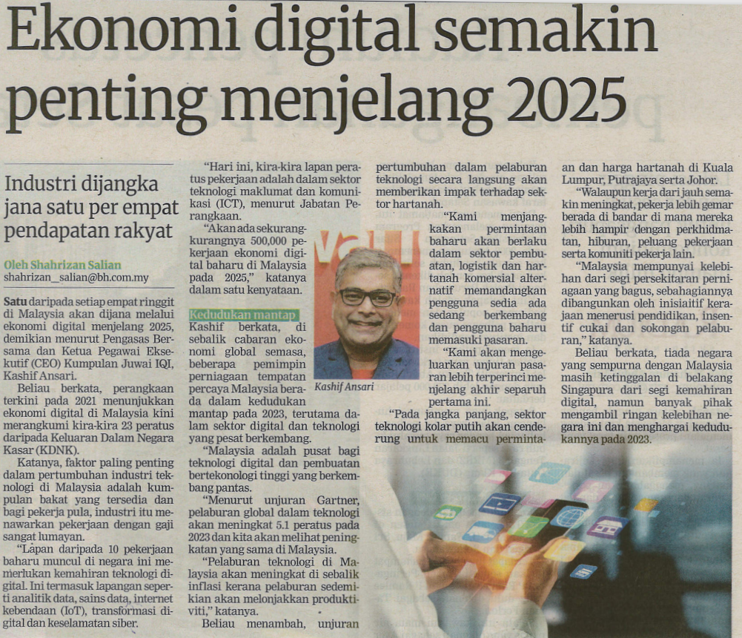
BERITA HARIAN
9 FEBRUARI 2023
BH| EKONOMI DIGITAL SEMAKIN PENTING MENJELANG 2025| MS 24

Slide 18
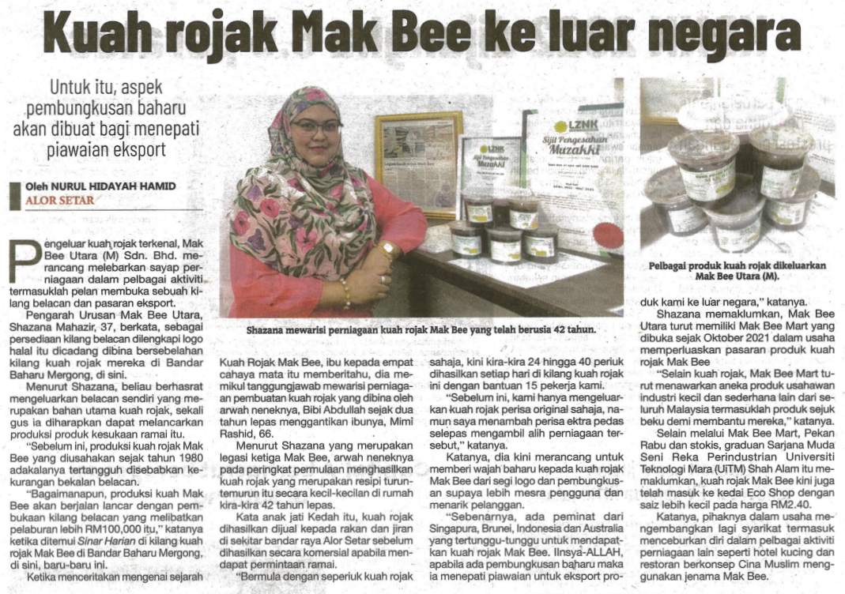
SINAR HARIAN
9 FEBRUARI 2023
SH| KUAH ROJAK MAK BEE KE LUAR NEGARA| MS 30

Slide 19
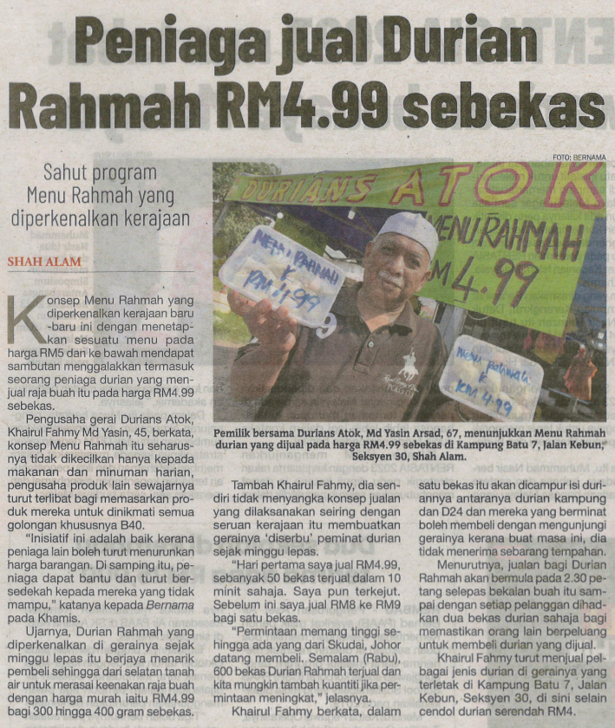
SINAR HARIAN
10 FEBRUARI 2023
SH| PENIAGA JUAL DURIAN RAHMAH RM4.99 SEBEKAS| MS 24

Slide 20
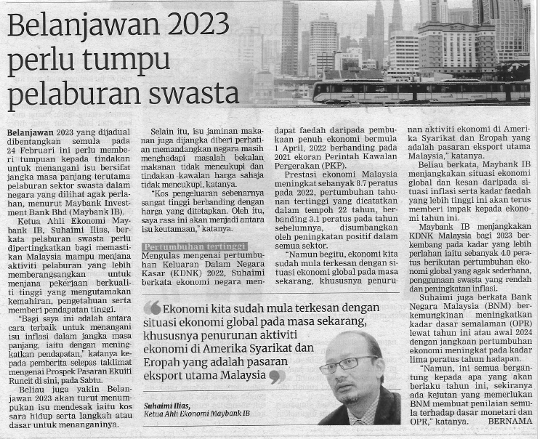
BERITA HARIAN
13 FEBRUARI 2023
BH|BELANJAWAN 2023 PERLU TUMPU PELABURAN SWASTA| MS 23

Slide 21
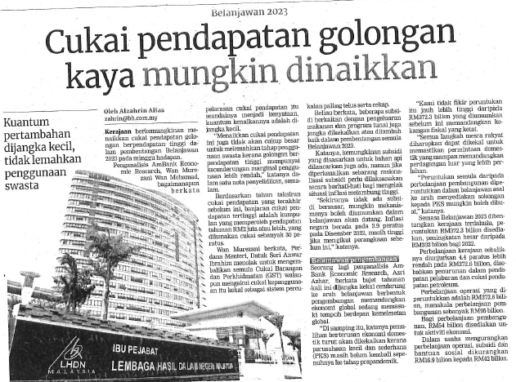
BERITA HARIAN
14 FEBRUARI 2023
BH|CUKAI PENDAPATAN GOLONGAN KAYA MUNGKIN DINAIKKAN| MS 22

Slide 22
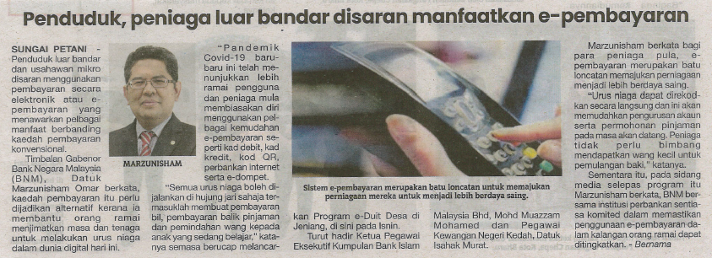
SINAR HARIAN
14 FEBRUARI 2023
SH|PENDUDUK, PENIAGA LUAR BANDAR DISARAN MANFAATKAN E-PEMBAYARAN| MS 26

Slide 23
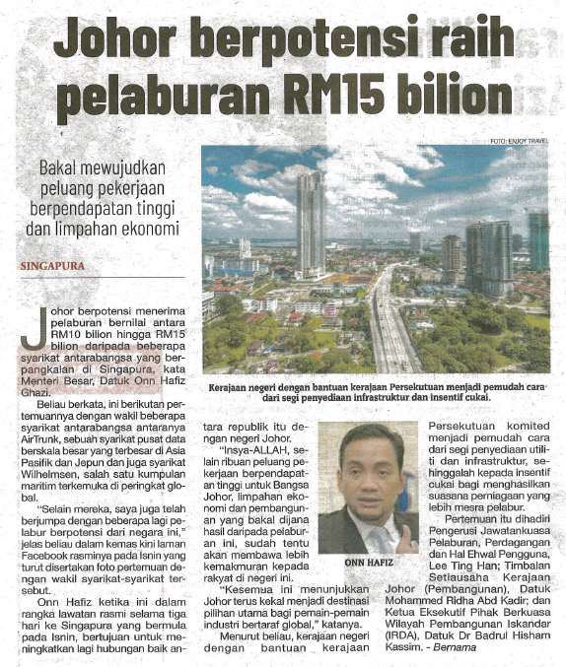
SINAR HARIAN
14 FEBRUARI 2023
SH|JOHOR BERPOTENSI RAIH PELABURAN RM15 BILLION| MS 23

Slide 24
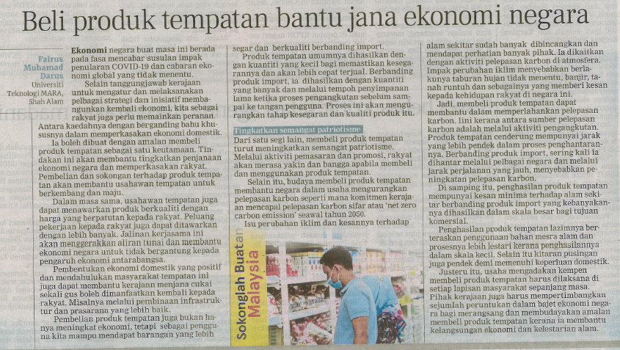
BERITA HARIAN
15 FEBRUARI 2023
BH|BELI PRODUK TEMPATAN BANTU JANA EKONOMI NEGARA| MS 13

Slide 25
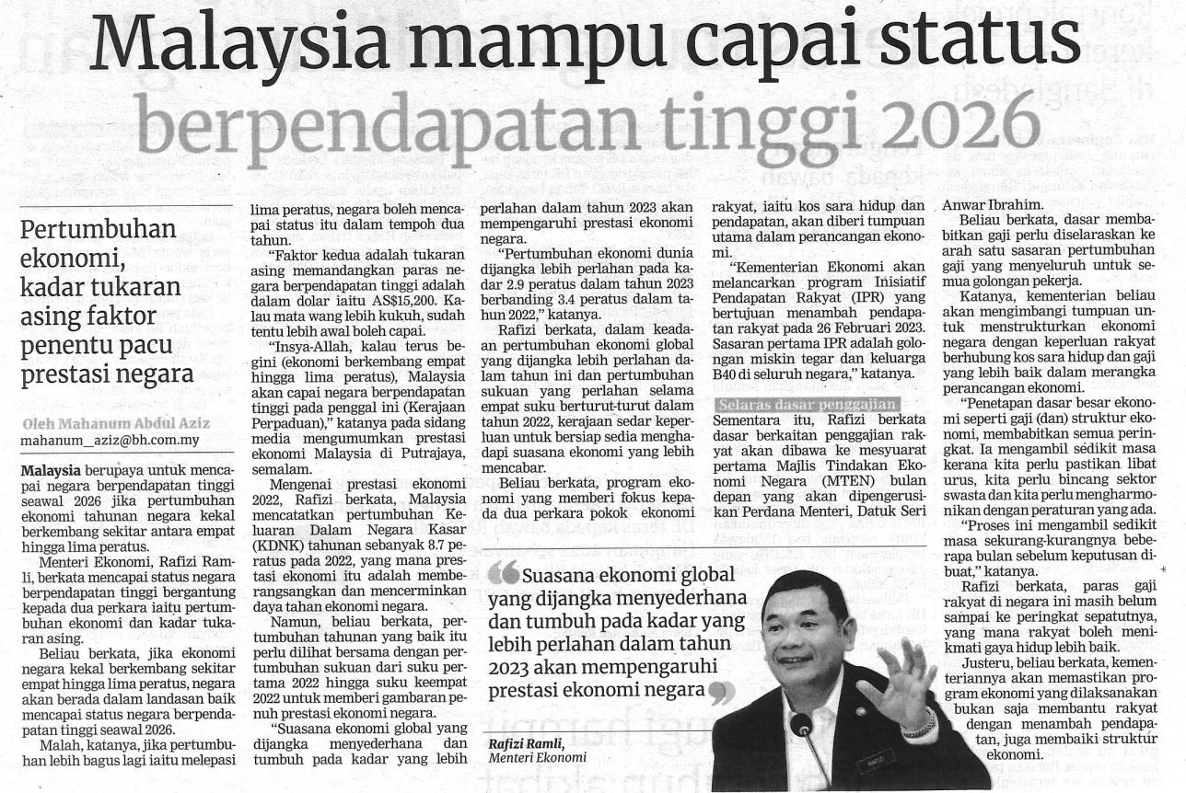
BERITA HARIAN
15 FEBRUARI 2023
BH| MALAYSIA MAMPU CAPAI STATUS BERPENDAPATAN TINGGI 2026| MS 23

Slide 26
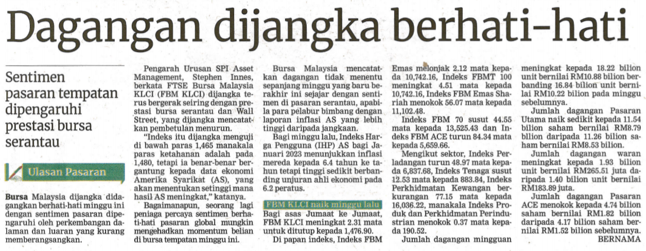
BERITA HARIAN
20 FEBRUARI 2023
BH| DAGANGAN DIJANGKA BERHATI-HATI| MS 26

Slide 27
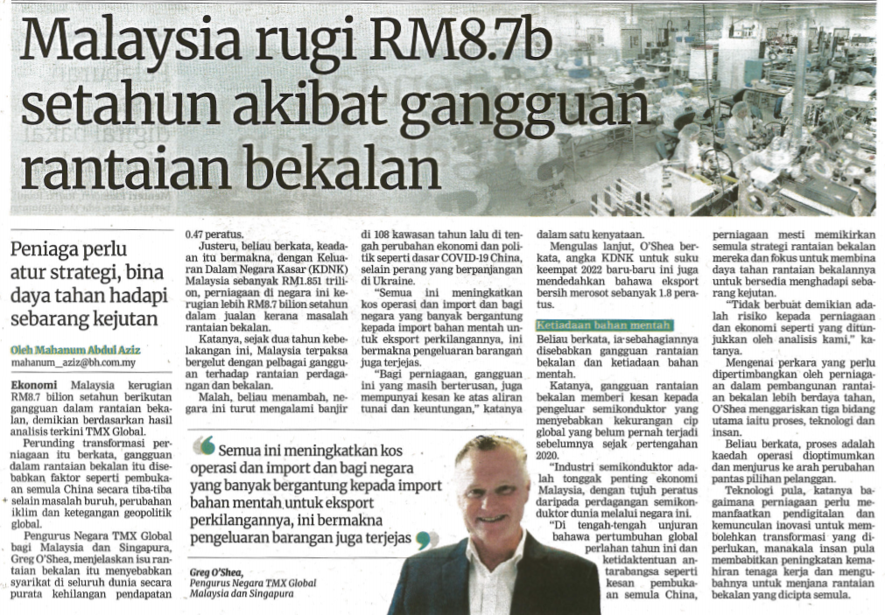
BERITA HARIAN
22 FEBRUARI 2023
BH| MALAYSIA RUGI RM8.7B SETAHUN AKIBAT GANGGUAN RANTAIAN BEKALAN| MS 26

Slide 28
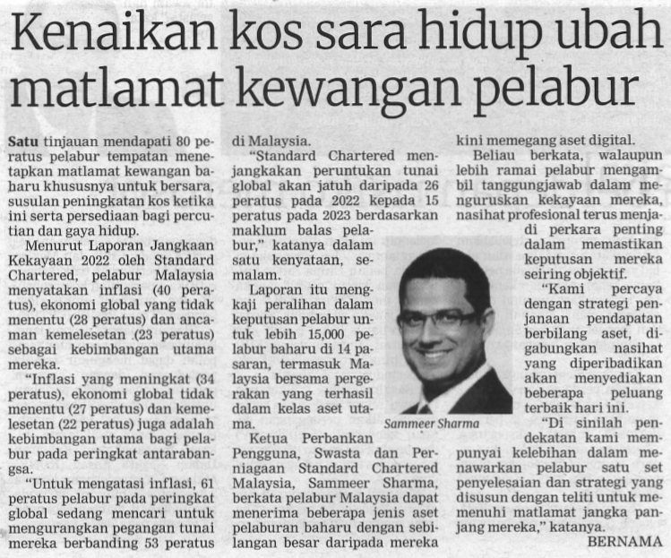
BERITA HARIAN
22 FEBRUARI 2023
BH| KENAIKAN KOS SARA HIDUP UBAH MATLAMAT KEWANGAN PELABUR| MS 26

Slide 29
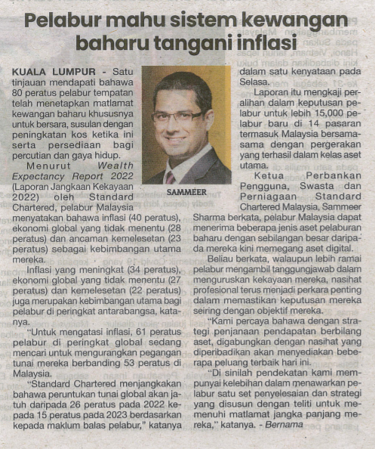
SINAR HARIAN
22 FEBRUARI 2023
SH| PELABUR MAHU SISTEM KEWANGAN BAHARU TANGANI INFLASI| MS 28

Slide 30
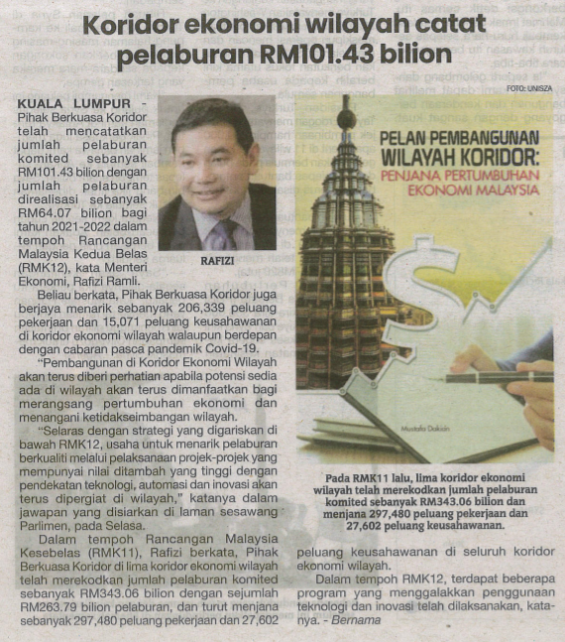
SINAR HARIAN
22 FEBRUARI 2023
SH| KORIDOR EKONOMI WILAYAH CATAT PELABURAN RM101.43 BILION| MS 29

Slide 31
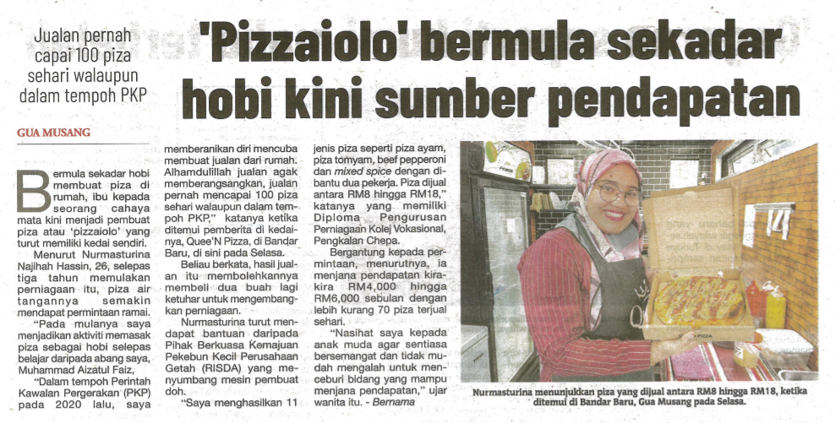
SINAR HARIAN
22 FEBRUARI 2023
SH| ‘PIZZAAIOLO’ BERMULA SEKADAR HOBI KINI SUMBER PENDAPATAN| MS 29

Slide 32
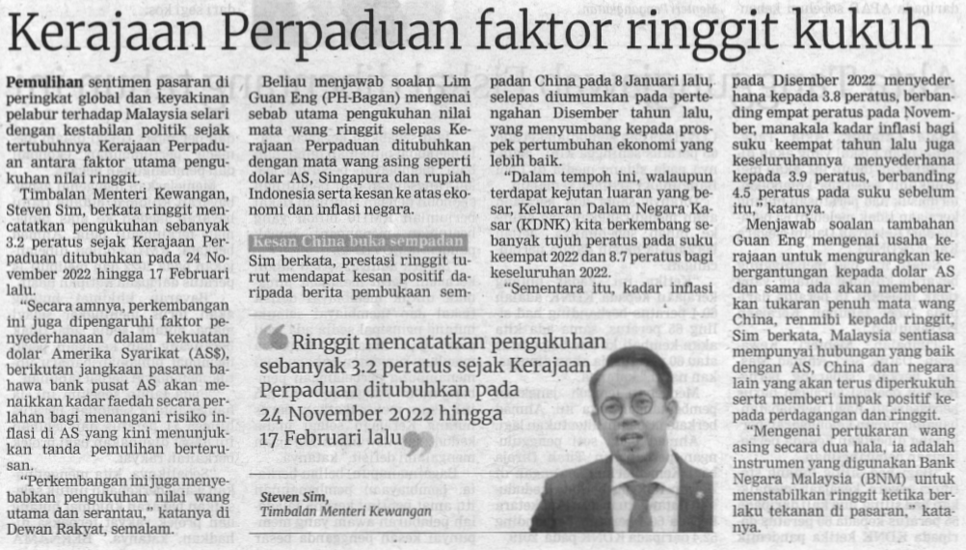
BERITA HARIAN
23 FEBRUARI 2023
BH| KERAJAAN PERPADUAN FAKTOR RINGGIT KUKUH| MS 6

Slide 33
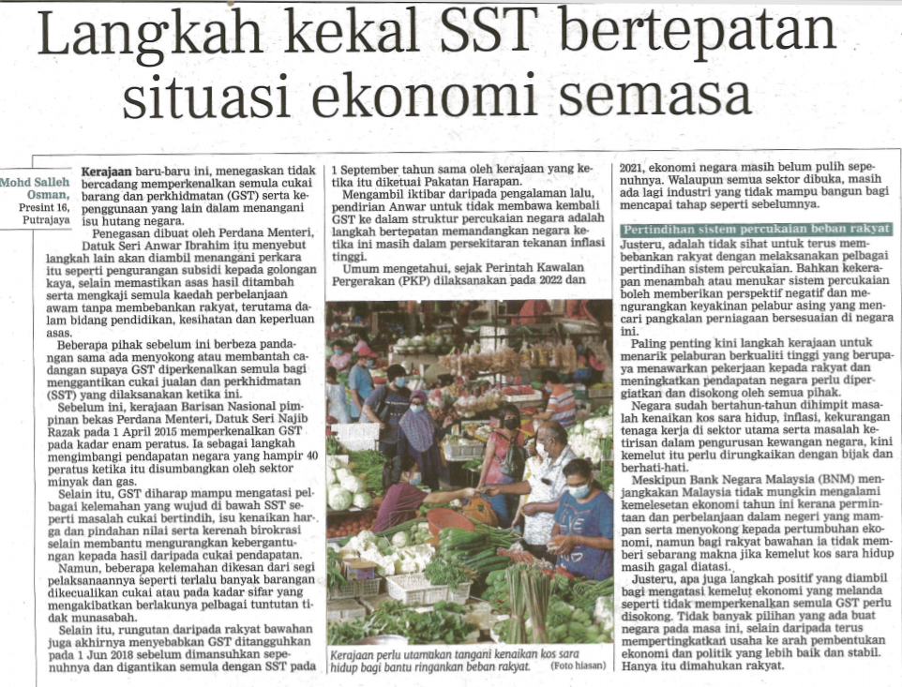
BERITA HARIAN
23 FEBRUARI 2023
BH| LANGKAH KEKAL SST BERTEPATAN SITUASI EKONOMI SEMASA| MS 13

Slide 34
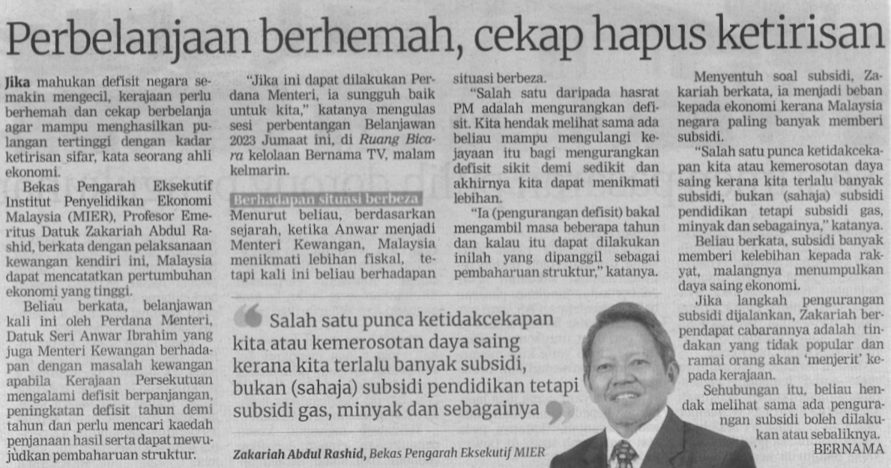
BERITA HARIAN
23 FEBRUARI 2023
BH| PERBELANJAAN BERHEMAH, CEKAP HAPUS KETIRISAN| MS 24

Slide 35
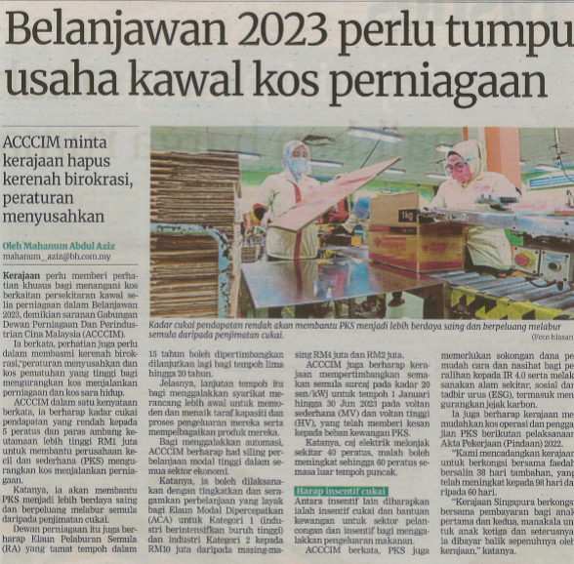
BERITA HARIAN
23 FEBRUARI 2023
BH| BELANJAWAN 2023 PERLU TUMPU USAHA KAWAL KOS PERNIAGAAN| MS 24

Slide 36
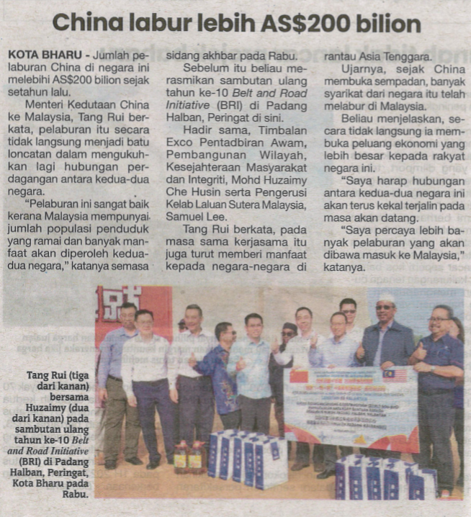
SINAR HARIAN
23 FEBRUARI 2023
SH| CHINA LABUR LEBIH AS$200 BILION| MS 29

Slide 37
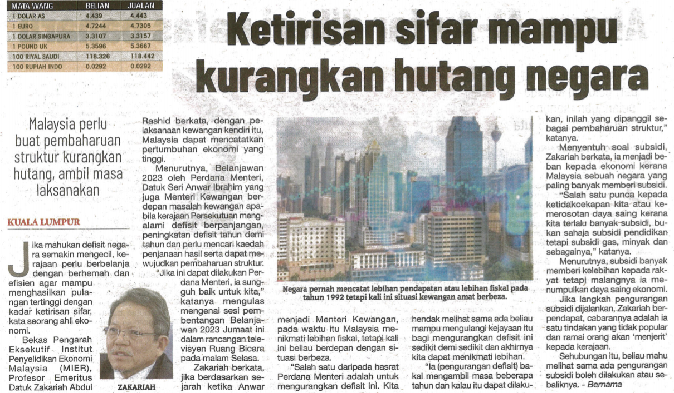
SINAR HARIAN
23 FEBRUARI 2023
SH| KETIRISAN SIFAR MAMPU KURANGKAN HUTANG NEGARA| MS 29

Slide 38
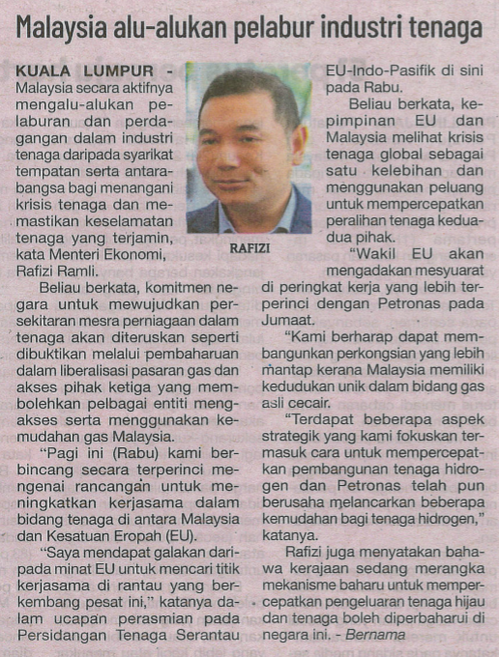
SINAR HARIAN
23 FEBRUARI 2023
SH| MALAYSIA ALU-ALUKAN PELABUR INDUSTRI TENAGA| MS 29

Slide 39
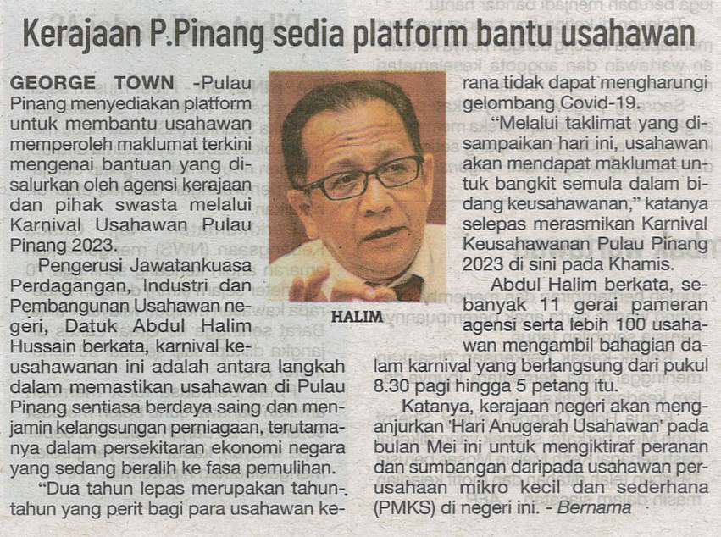
SINAR HARIAN
24 FEBRUARI 2023
SH| KERAJAAN P.PINANG SEDIA PLATFORM BANTU USAHAWAN| MS 29

Slide 40
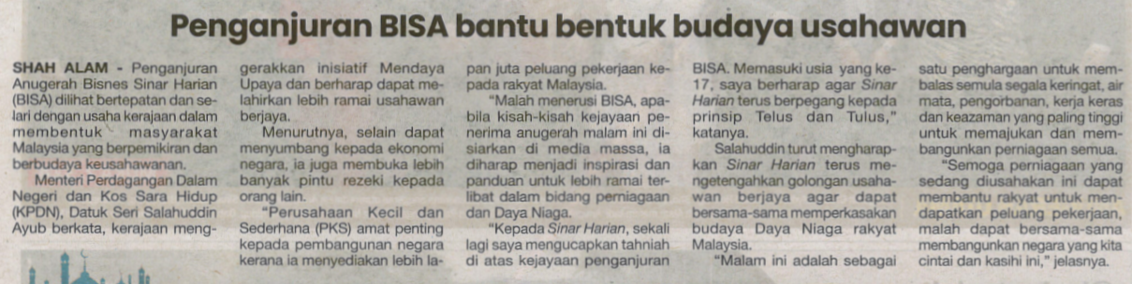
SINAR HARIAN
24 FEBRUARI 2023
SH| PENGANJURAN BISA BANTU BENTUK BUDAYA USAHAWAN| MS 2

Slide 41
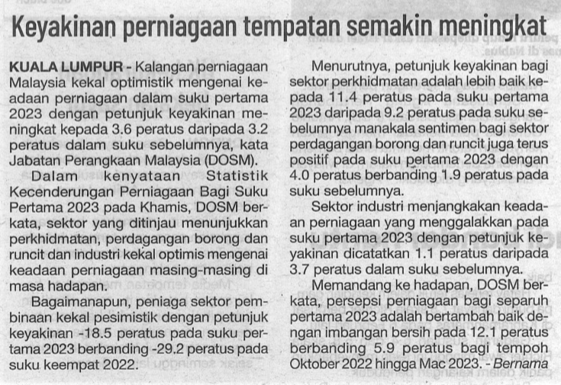
SINAR HARIAN
24 FEBRUARI 2023
SH| KEYAKINAN PERNIAGAAN TEMPATAN SEMAKIN MENINGKAT| MS 29

